Slide 1

Reconocimiento Facial
Maestría en Inteligencia Artificial Aplicada
Luis Fabian Amagua Obando

Slide 2
1. Objetivo
2. Extracción de rostros
3. Metodología
4. Reconocimiento facial a tiempo real

Slide 3
1. Objetivo
Reconocer tres rostros diferentes e identificarlos,
en tiempo real a través de la cámara de una computadora.

Slide 4
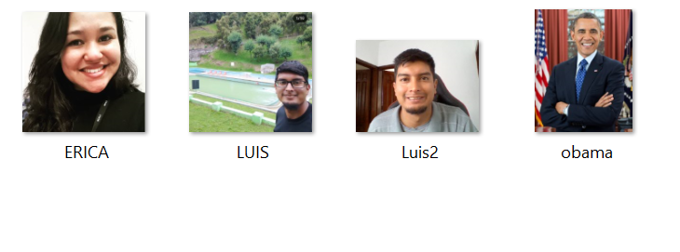
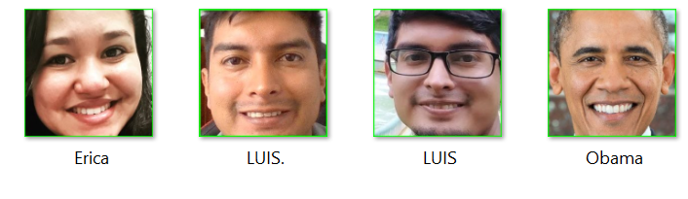
2. Extracción de rostros
El conjunto de imágenes iniciales tienen mucho ruido, lo cual puede generar problemas para el reconocimiento, se hará la extracción para tener solamente rostros.
* Existen dos imágenes con el mismo nombre “LUIS” y “Luis.” para diferenciar si el emparejamiento lo hace sin importar los lentes usados e la imagen.

Slide 5
3. Metodología
Clasificador Haar en Cascada
El clasificador Haar en cascada es un modelo de detección de objetos basado en características visuales.
Fué propuesto por Paul Viola y Michael Jones en su trabajo de 2001.
Características de Haar:
Las características de Haar son patrones rectangulares simples que se utilizan para representar las características visuales de una imagen.
Las características de Haar se utilizan para describir aspectos como bordes, cambios de textura y patrones de luz y sombra en una imagen.

Slide 6
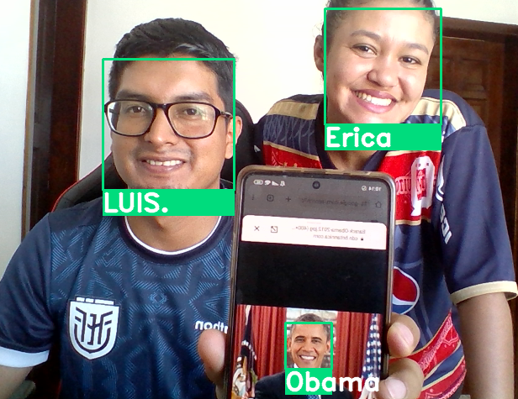
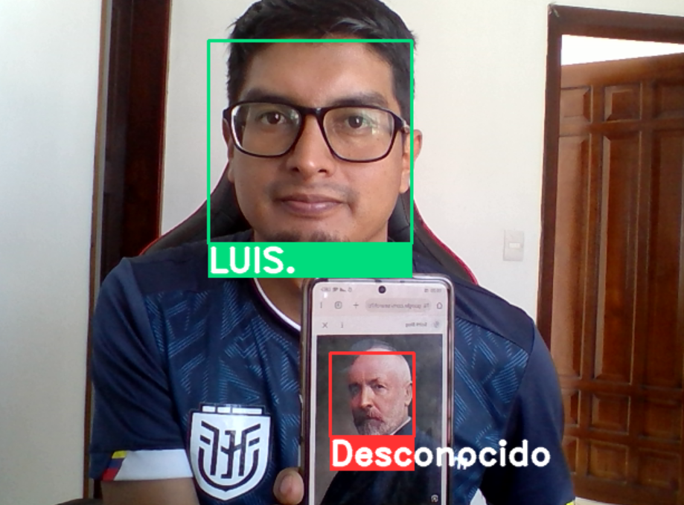
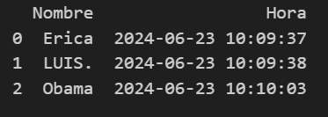
4. Reconocimiento facial a tiempo real
Cuando se encuentra el rostro se muestra un rectángulo verde con el nombre y cuando hay un rostro desconocido se muestra en rojo.
Se guardan los nombres y la hora en la que aparecen por primera vez los participantes.

